Slide 1


Juguemos con las Silabas
Kínder
Flga Nicole Parra Mora

Slide 2


Segmentación Silábica
Explicación:
Para comenzar, vamos a jugar con las sílabas
Pero ¿Qué son las sílabas? Las sílabas son las partes de una palabra. Hay palabras que son más largas y otras que son más cortas.
Ahora vamos a representar las sílabas con aplausos.
Flga Nicole Parra Mora

Slide 3



PEZ

Slide 4

SAL

Slide 5
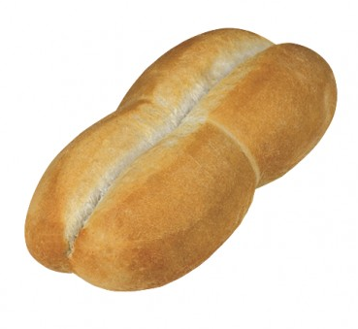
PAN

Slide 6


MA | NO

Slide 7

PI | ÑA

Slide 8
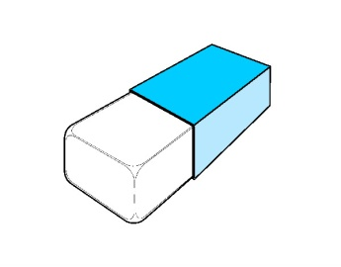
GO | MA

Slide 9

CA | BE | ZA

Slide 10

MAN | ZA | NA

Slide 11

MA | RI | PO | SA

Slide 12
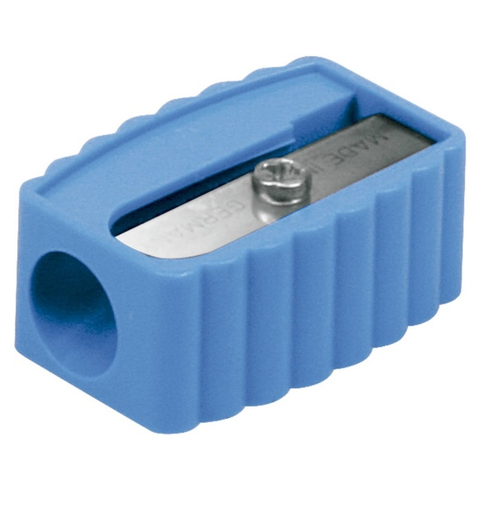
SA | CA | PUN | TAS

Slide 13

MUY BIEN!!!
Flga Nicole Parra Mora

Slide 14

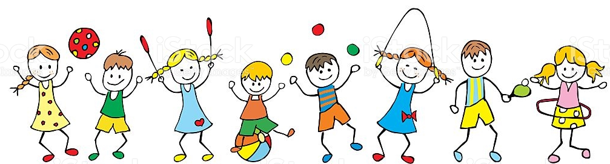
Fundación Educacional Escuela Providencia de Recoleta Fonoaudiología PIE
«El niño aprende más y mejor a través de la interacción con las personas con quienes tiene un lazo afectivo»

